Slide 1
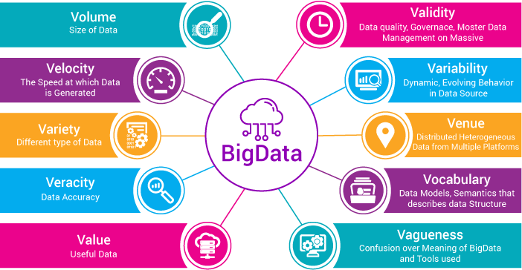

Büyük Veri
Hüseyin TURGUT
BÜYÜK VERİ MAHREMİYETİ
#5

Slide 2
Temel Kavramlar
Hız, çeşitlilik, hacim, değişkenlik ve değer bileşenleri etrafında gelişen büyük veri kavramı, dijitalleşen dünyanın ürettiği önemli bir kavramdır.
Sosyal medya
güvenlik sistemleri
Sağlık
Finans…
gibi bir çok alanda hayatın bir parçası haline gelmiştir.
Veri büyük olunca, elde edilecek olan çıktıların değerinin de büyük olması beklenir.
Bu aşamada büyük veriden değer elde etme adına onu kendi yapısına uygun bir şekilde analiz etmek en doğrusudur.
Büyük Veri
Hüseyin TURGUT

Slide 3
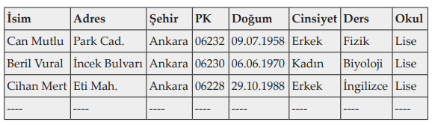
Temel Kavramlar
Büyük verinin mahremiyetinde alınacak koruyucu önlemler veri tiplerine bağımlıdır.
Büyük veri içerisinde yapısal, yapısal olmayan ve yarı yapısal formlarda veriler yer alır.
Yapısal veriler, sabit formatta depolanan, erişilen ve işlenebilen homojen verilerden oluşur.
Yapısal verilerin gösteriminde tablolar kullanılır.
Büyük Veri
Hüseyin TURGUT

Slide 4
Temel Kavramlar
Tabloda verilen yapısal veri tablosunda, her bir satır muhatabıyla ilgili verileri içeren kayıtlardan, kayıtlar ise kendilerini oluşturan alanların gösterildiği özniteliklerden oluşur.
Büyük veride bir diğer veri kategorisi, biçimi veya yapısı hakkında herhangi bir sınıflandırma yapılamayan heterojen verileri içeren yapısal olmayan verilerdir.
Yapısal olmayan verilerin işlenmesinde heterojen olmasına bağlı zorluklar vardır.
Basit metin dosyaları, resimler, videolar, arama motoru sonuçları yapısal olmayan verilerin tipik örnekleridir.
Büyük Veri
Hüseyin TURGUT

Slide 5
Temel Kavramlar
Büyük veride bir diğer veri kategorisi, biçimi veya yapısı hakkında herhangi bir sınıflandırma yapılamayan heterojen verileri içeren yapısal olmayan verilerdir.
Yapısal olmayan verilerin işlenmesinde heterojen olmasına bağlı zorluklar vardır.
Basit metin dosyaları, resimler, videolar, arama motoru sonuçları yapısal olmayan verilerin tipik örnekleridir.
Büyük Veri
Hüseyin TURGUT

Slide 6
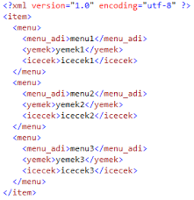
Temel Kavramlar
Büyük verideki son veri kategorisi ise yapısal ve yapısal olmayan veri biçimlerini içeren yarı yapısal verilerdir.
Yarı yapısal veriler ilk bakışta yapısal olarak görülse de yapısal veriler gibi aralarında ilişki tanımlanamaz.
XML dosyası tipik bir yarı yapısal veri örneğidir.
Büyük Veri
Hüseyin TURGUT

Slide 7
Temel Kavramlar
Büyük veri, mahremiyet korumasına ihtiyaç duymayan genel verilerin yanında mahremiyet korumasına ihtiyaç duyan hassas verileri de içerir.
Genel verilere iklim verileri, tarım verileri, enerji verileri, coğrafik veriler gibi kişisel veya kurumsal hassas bilgi barındırmayan veriler örnek olarak verilebilir.
Hassas verilere ise hasta verileri, tapu verileri, sigorta verileri, eğitim verileri, vergi mükellef verileri, banka verileri gibi bireyi doğrudan nitelendirebilen yani tanımlayabilen veriler örnek olarak verilebilir.
Bu aşamada genel olarak nitelendirdiğimiz verilerde mahremiyet konusu dikkate alınmazken, hassas verilerde mahremiyet en üst seviyede ele alınması gereken bir konudur.
Büyük Veri
Hüseyin TURGUT

Slide 8
Temel Kavramlar
Büyük verilerin çeşitli kurum, kuruluş veya üçüncü kişilerle paylaşılamamasındaki en büyük engel, veri sahibinin kimliği ile hassas bilgilerinin ifşa edilmesi endişesidir.
Zira, literatüre bakıldığında yaşanan çeşitli kötü durum örnekleri, verinin boyutu büyüdükçe bu endişenin de artmasına neden olmaktadır.
Büyük Veri
Hüseyin TURGUT

Slide 9
Büyük Veri Mahremiyeti Çerçevesinde Kullanılan Teknolojiler
Büyük veri paylaşımının arkasındaki mahremiyet ifşası endişesini ortadan kaldırmak adına literatürde çeşitli büyük veri teknolojileri üzerinde farklı farklı teknikler geliştirildiği görülmektedir.
Büyük Veri
Hüseyin TURGUT

Slide 10
Büyük Veri Mahremiyeti Çerçevesinde Kullanılan Teknolojiler
Hadoop;
HDFS ve MapReduce yapılarının yardımı ile büyük veriyi analiz etmede ve işlemede kullanılan, güvenilir, hızlı, ölçeklenebilir ve dağıtık hesaplamaya imkân sağlayan bir açık kaynak sistemidir.
Yapısal ve yapısal olmayan veri kümeleri için geliştirilmiştir. Büyük veri kümelerini küçük parçalara bölerek her bir parçanın bulunmuş olduğu sistem üzerinde işlenmesini sağlar.
Bilgisayar kümeleri arasında petabayt veya eksabayt boyutlarına varan büyük verilerin, dağıtık ve paralel işlenmesine izin vererek bir tek makineden yerel işlemleri yürüten binlerce makineye işleri ölçeklendiren veya çoğaltan bir yapıdır.
Dağıtık bir dosya sistemi ile dağıtık bir programlama modeli kullanır. Hem ticari hem de araştırma amaçları ile kullanılan bir yapıdır
HDFS (Hadoop Distributed File System) - Hadoop'un dosya sistemidir
MapReduce programlama modelini kullanan JAVA programlama dili ile geliştirilmiş popüler, açık kaynaklı bir Apache projesidir
Büyük Veri
Hüseyin TURGUT

Slide 11
Büyük Veri Mahremiyeti Çerçevesinde Kullanılan Teknolojiler
MapReduce;
hesaplamayı iki fonksiyon olarak gerçekleştiren paralel veri işleme modelidir.
Bir MapReduce işlemi Map ve Reduce fonksiyonlarından oluşur.
Temel çalışma mantığı şu sıra ile ilerler.
Öncelikle giriş verisi alınır.
Veri bloklara bölünür.
Her bir blok Map görevlerine atanır.
Map görevlerinin çıktıları sıralanır.
Reduce görevleri ile sıralanan veri indirgenir.
Çıktı dosya sisteminde depolanır
Büyük Veri
Hüseyin TURGUT

Slide 12
Büyük Veri Mahremiyeti
Büyük veri mahremiyeti, veri sahiplerinin mahremiyetinin korunması ile büyük veri paylaşımının taraflara sağlayacağı fayda arasındaki en iyi dengeyi bulmaya çalışan zor bir problemdir.
Büyük veri mahremiyeti gereksinimlerinin sağlanmasında mahremiyet
modelleri kullanılır.
Mahremiyet gereksinimlerini sağlayacak modeller anonimleştirme ve kriptografi temelli algoritmalara ihtiyaç duyar.
Büyük Veri
Hüseyin TURGUT

Slide 13
Büyük Veri Mahremiyeti
Kriptografi temelli mahremiyet koruyucu algoritmalar, şifrelenmiş verinin depolanmasını, paylaşımını ve analizini mümkün kılar.
Kriptografik algoritmaların kullanımında anlamı (semantiği) gizlenmiş veriler üzerinde işlem yapmanın kısıtları ve maliyetleri vardır.
Bu kısıtlar ile maliyet etkinlik dikkate alındığında özellikle büyük verilerin mahremiyet korunmasında kriptografik algoritmaların kullanılması tercih edilen bir yöntem değildir.
Büyük Veri
Hüseyin TURGUT

Slide 14
Büyük Veri Mahremiyeti
Mahremiyet korumalı yaklaşımlarda anonimleştirme teknikleri yaygın olarak kullanılır.
Anonimleştirme, verinin detaylarını azaltan, tipi ve biçimini koruyarak kimlik bilgilerinden arındıran mahremiyet koruyucu işlemlerdir.
Mahremiyet koruma modellerinin omurgasını oluşturan anonimleştirme mekanizmaları, genelleştirme ve bastırma, anatomi, permütasyon, pertürbasyon olmak üzere veri üzerinde yapılan işlemlere göre sınıflandırılır.
Genelleştirme ve bastırma, yapılacak dönüşümlerle, anatomi ve permütasyon, verilerin yer değiştirmesiyle, pertürbasyon ise, orijinal verilere anlamlı gürültüler katarak mahremiyetin korunmasını sağlar.
Büyük Veri
Hüseyin TURGUT

Slide 15
Mahremiyet Korumalı Büyük Veri Yayını
yaygın olarak kullanılan en temel mahremiyet modelleri
k- Anonimlik: her bir kayıt tekil birer kişiye ait olmak üzere, bir tane kaydın en az k-1 tane kayıttan ayırt edilemediği modeldir.
ℓ- Çeşitlilik : modeli hassas verilerin ifşa edilememesi amacıyla hassas verilerin en az ℓ sayıda olması
t- Yakınlık : yarı-tanımlayıcılar üzerindeki herhangi bir gruptaki bir hassas özniteliğin dağılımını tüm tablodaki özniteliklerin dağılımına yakın olmasını gerektirir
δ-Mevcudiyet: Üyelik bilgisinin keşfini zorlaştırarak mahremiyet riskini azaltmak
Büyük Veri
Hüseyin TURGUT

Slide 16
Mahremiyet Korumalı Büyük Veri Yayını
Mahremiyet modellerinin veri kümelerine uygulanmasıyla oluşturulan çözüm uzayında çözüme en uygun adayın bulunmasını sağlayan arama algoritmalarından bazıları ise
Mondrian: çok boyutlu bölütleme işlemi yapan özyinelemeli bir algoritmadır. Tüm veri kümesi üzerinde işlemlere başlayarak herhangi bir yarı tanımlayıcı grubunun mahremiyet ihlali yaptığı ana kadar devam eder. Her bir özyineleme, en iyi bölütleyen boyutun ve ilgili bölütleme noktasının bulunması, veri kümesinin iki veya daha fazla alt veri kümesine bölünmesi ve alt veri kümeleri üzerinde işlemlerin özyinelemeli olarak çağırılması işlemlerinden oluşur.
Yukarıdan-Aşağıya Özelleştirme: öznitelik sınıflandırma ağacında en üstteki elemandan başlayarak özyinelemeli olarak aşağı doğru iner. Her bir döngü üç aşamadan oluşur. Bunlar, en iyi özelleştirmeyi bulma, özelleştirmeyi gerçekleştirme ve bir sonraki döngü için arama metriğini güncellemedir.
Aşağıdan-Yukarıya Genelleştirme: öznitelik sınıflandırma ağacının en altından başlayarak yukarıya doğru ilerleyen öz yinelemeli bir işlemdir. Her bir döngüde dört aşama gerçekleştirilir. Bunlar, mevcut verinin anonimlik gereksinimini karşılayıp karşılamadığının belirlenmesi, bilgi kaybının hesaplanması, en iyi genelleştirmenin bulunması ve seçilen en iyi genelleştirme verinin genelleştirilmesidir.
Büyük Veri
Hüseyin TURGUT

Slide 17
Büyük Veri
Hüseyin TURGUT
BÖLÜM SONU

